Slide 1

  Xin chào tất cả các con!

Slide 2












CHƠI TRỐN TÌM
CÙNG BẠCH TUYẾT VÀ 7 CHÚ LÙN

Slide 3
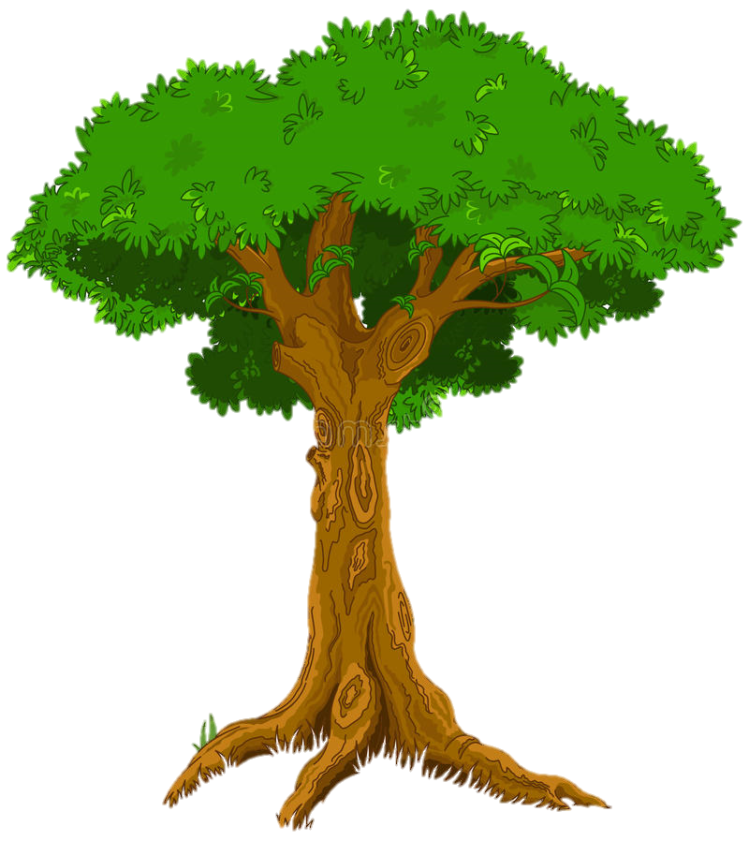
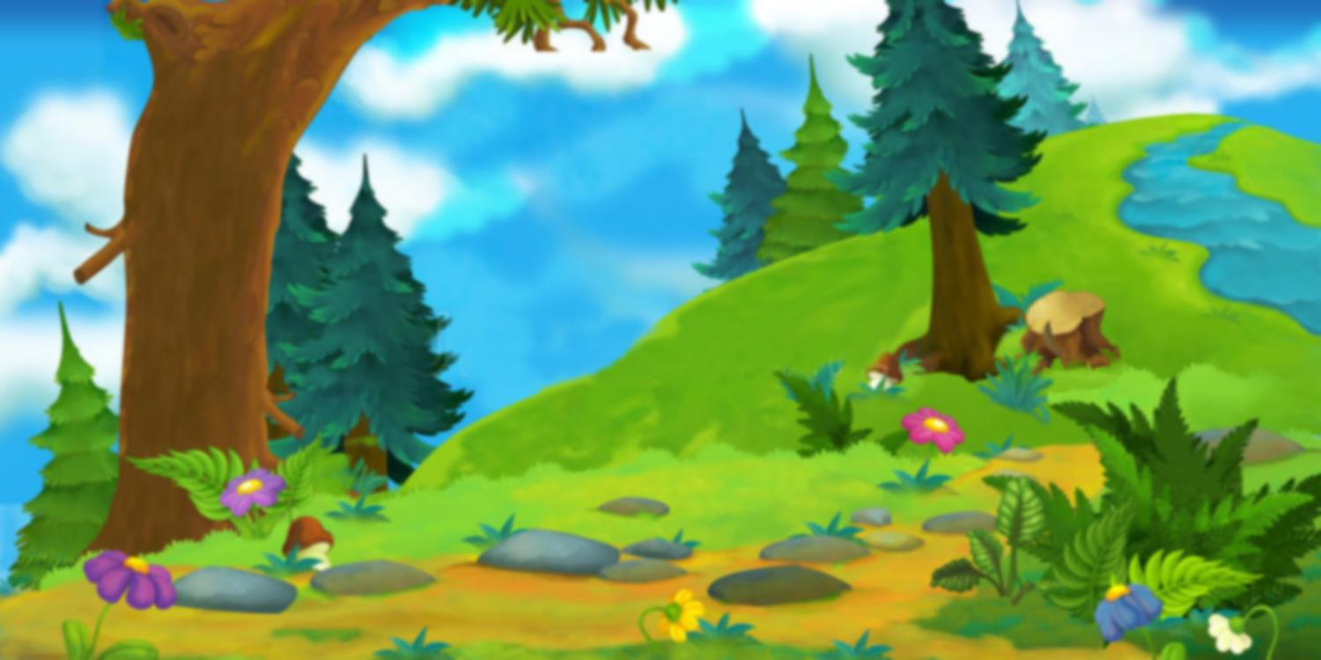






349ml – 165ml= ?
A.281ml
B.168ml
C.187ml
D. 186ml
ĐÚNG RỒI

Slide 4



500g – 250g = ?
A.350g
B.250g
C.150g
D.200g
ĐÚNG RỒI

Slide 5



251 ml + 262ml = ?
A.513ml
B.613ml
C.490ml
D.523ml
ĐÚNG RỒI

Slide 6


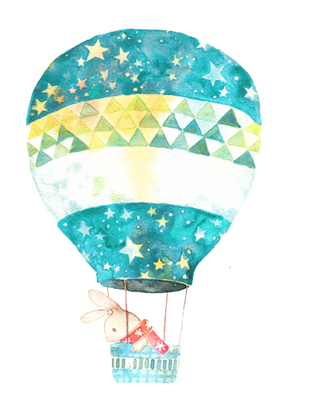

Bài 36:
Nhân số có ba chữ số với số có một chữ số

Slide 7

TIẾT 1

Slide 8
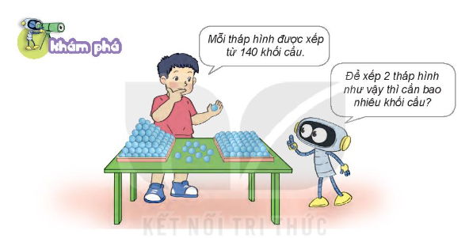
140 x 2= ?

Slide 9


a) 140 x 2= ?
140
x
2
140 x 2 = 280
280
b) 215 x 4= ?
215
x
4
215 x 4 = 860
860

Slide 10



936
812
854
655

Slide 11


243
X
2
162
X
4
250
X
3
108
X
5
486
648
750
540

Slide 12
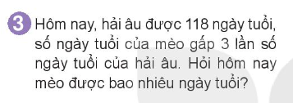
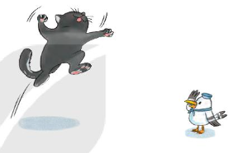
Tóm tắt:
Hải âu: 118 ngày tuổi
Số ngày tuổi của mèo gấp:
3 lần số ngày tuổi của hải âu
Mèo:…..? ngày tuổi
Bài giải
Số ngày tuổi của mèo là:
118 x 3 = 354 ( ngày)
Đáp số: 354 ngày tuổi

Slide 13

CHÀO TẠM BIỆT

